Slide 1

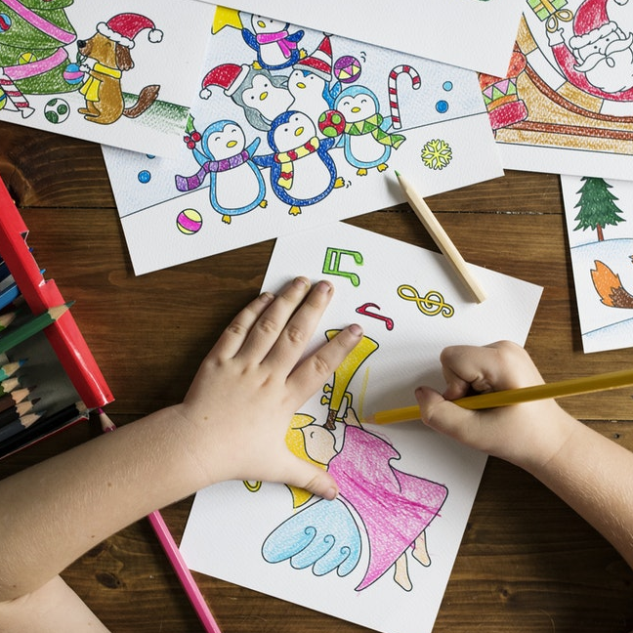
Think
Pair
Share
Hãy theo dõi video sau: https://www.youtube.com/watch?v=3PZQSSpprfM
01
Theo em, chế độ dinh dưỡng có vai trò như thế nào đối với những bệnh nhân tiểu đường?
02
Question
Notes:
Qua video ta nhận thấy có thể làm cho một vật cách điện trở thành vật nhiễm điện. Khi một vật trở thành vật nhiễm điện, nó sẽ có những tính chất gì? Chúng ta cùng tìm hiểu trong bài học hôm nay: Bài 20. Hiện tượng nhiễm điện do cọ xát.

Slide 2
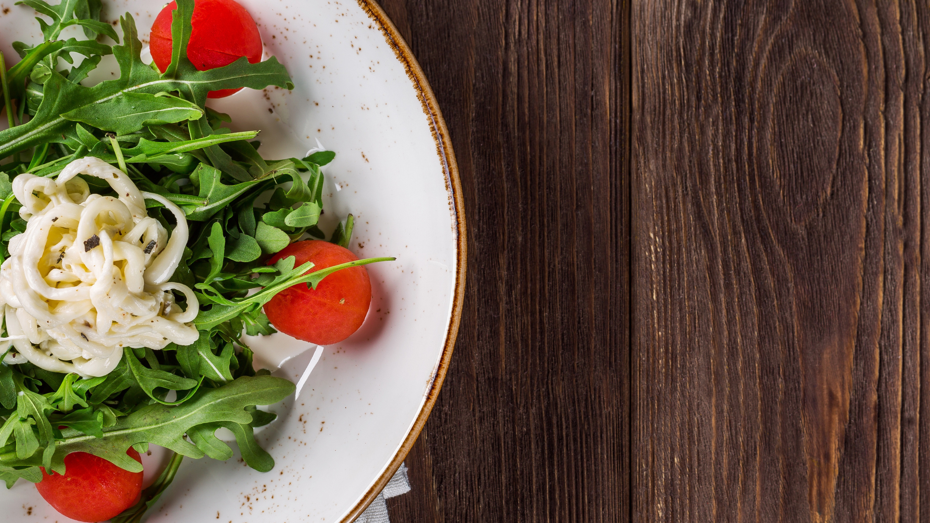
BÀI 32
DINH DƯỠNG
VÀ
TIÊU HÓA
Ở NGƯỜI

Slide 3

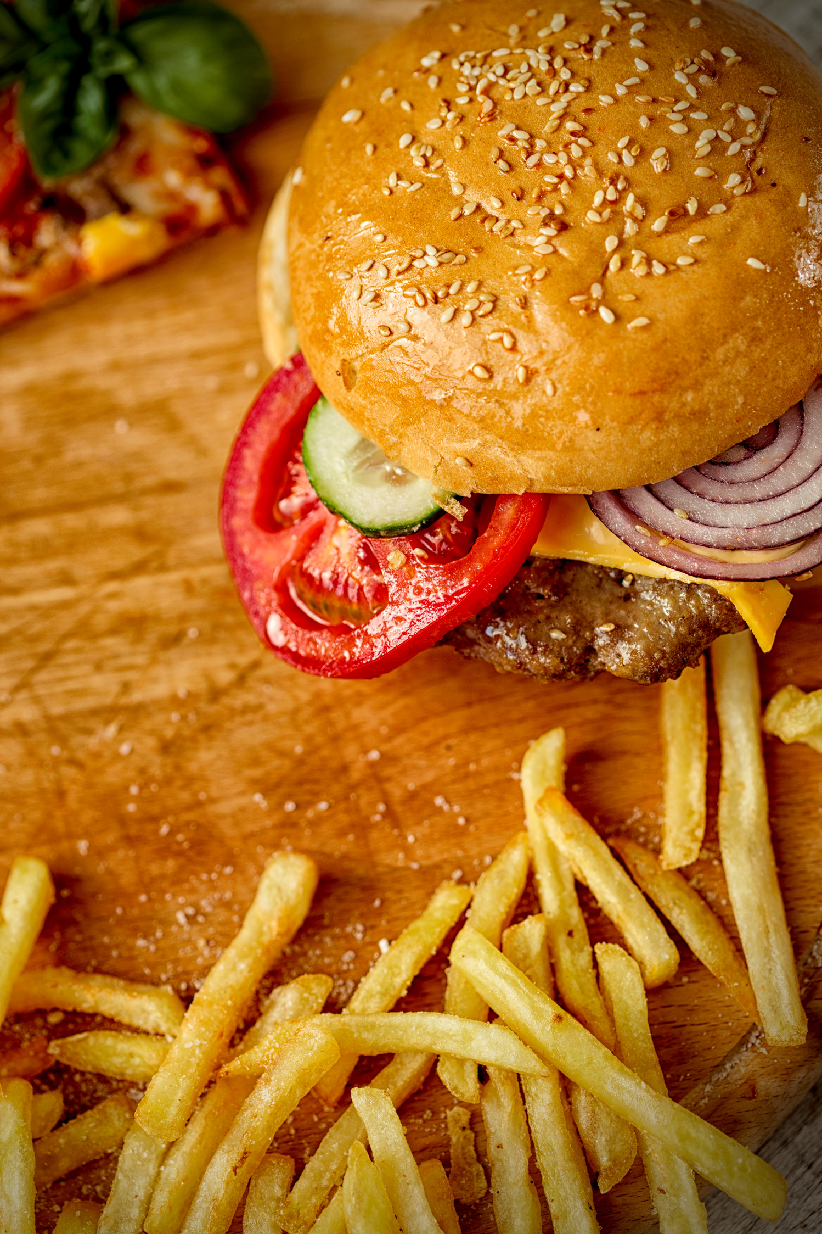
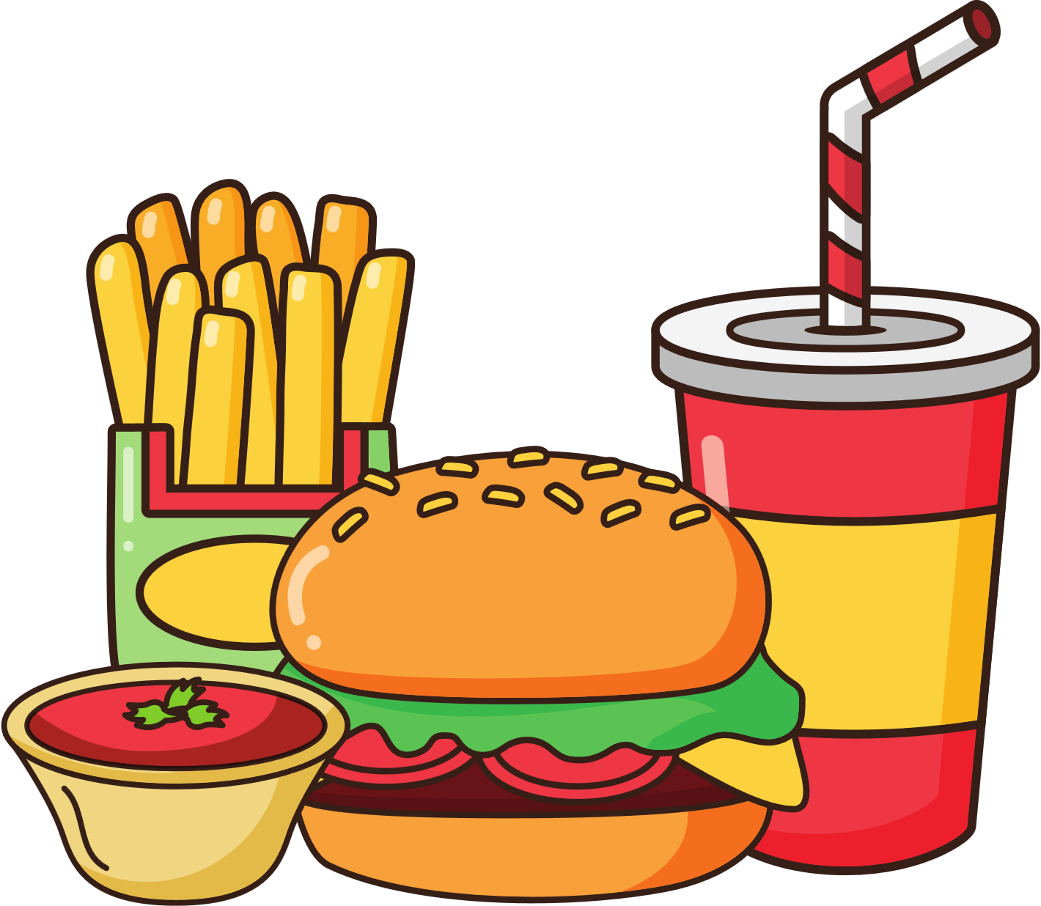
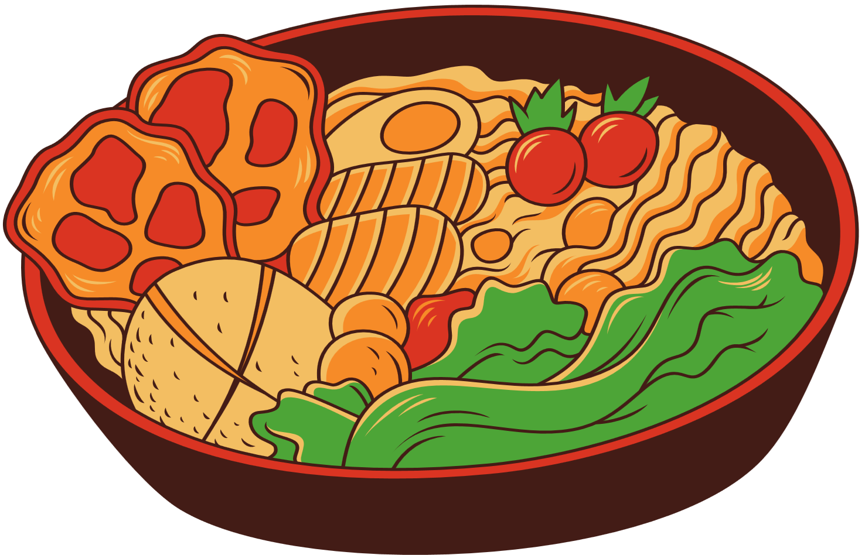
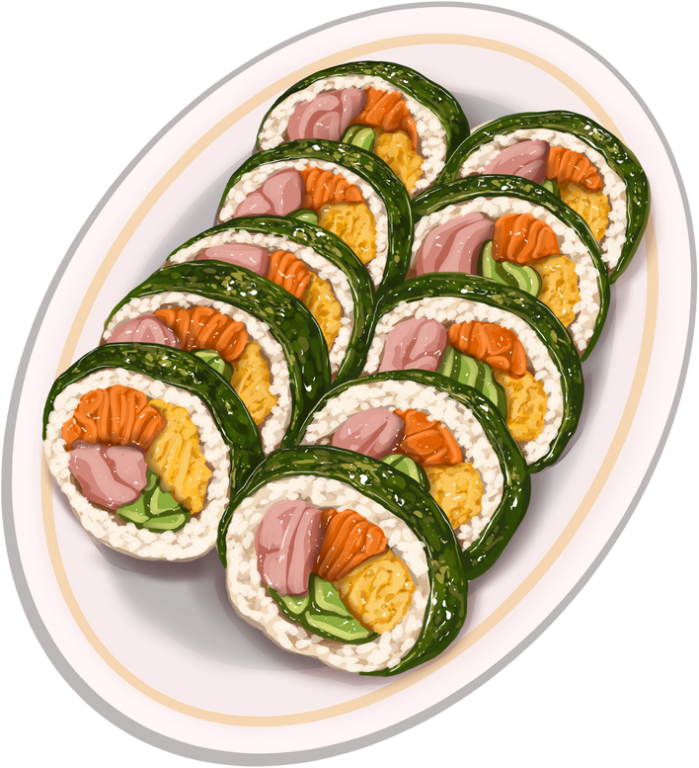
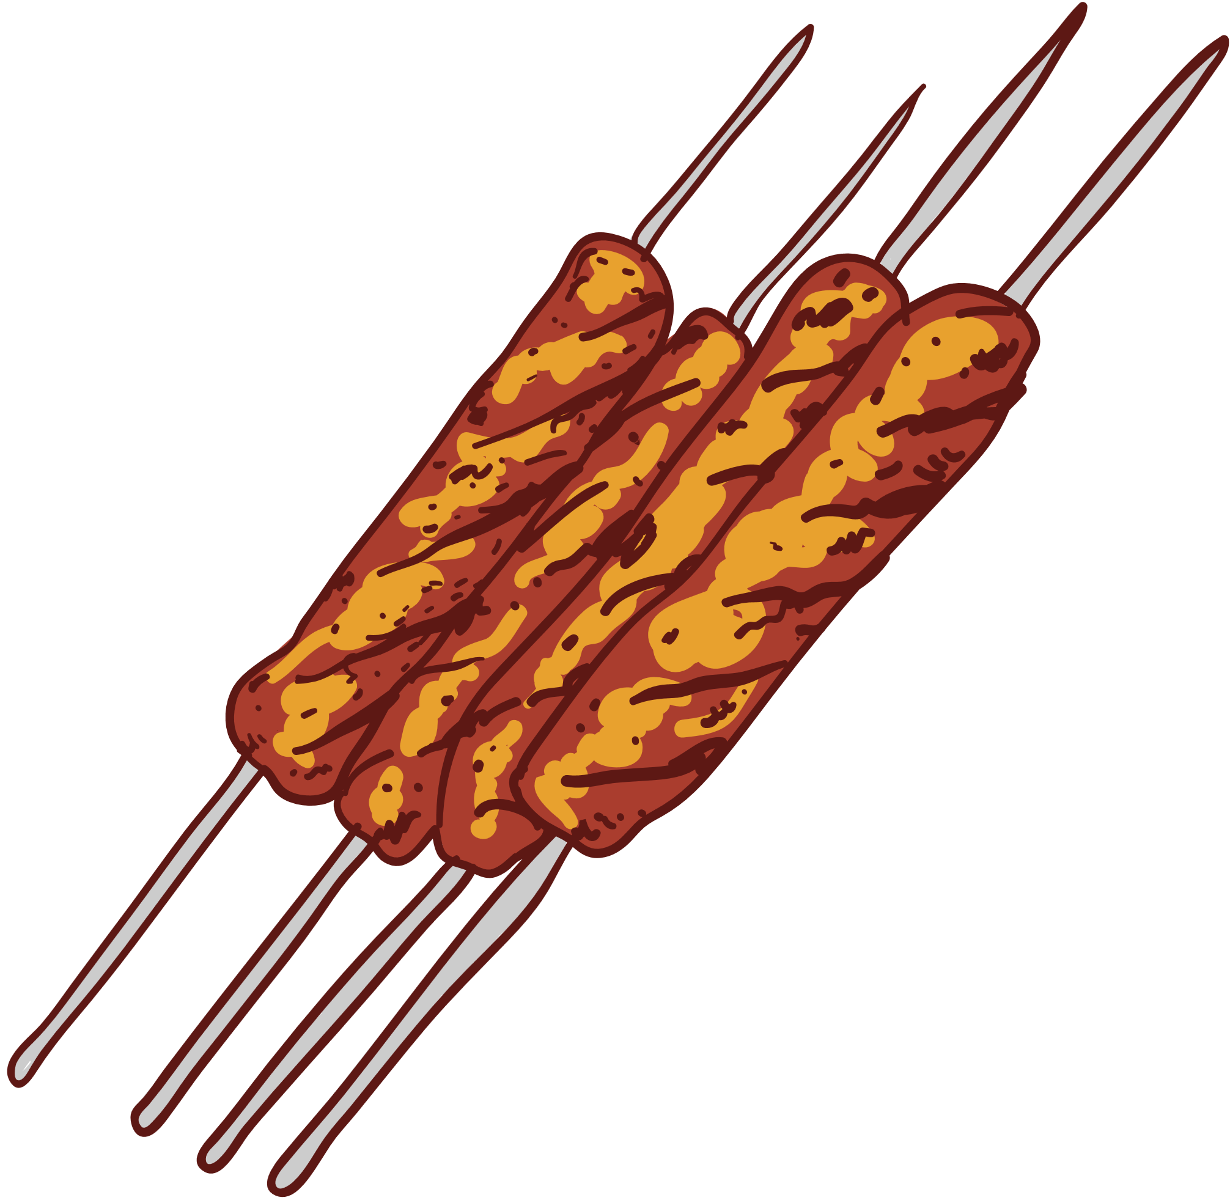
Cơ thể cần thường xuyên lấy các chất dinh dưỡng từ nguồn thức ăn để duy trì sự sống và phát triển. Tuy nhiên, thức ăn hầu hết có kích thước lớn nên các tế bào của cơ thể không thể hấp thụ được. Quá trình nào đã giúp cơ thể giải quyết vấn đề này và quá trình đó diễn ra như thế nào?

Slide 4

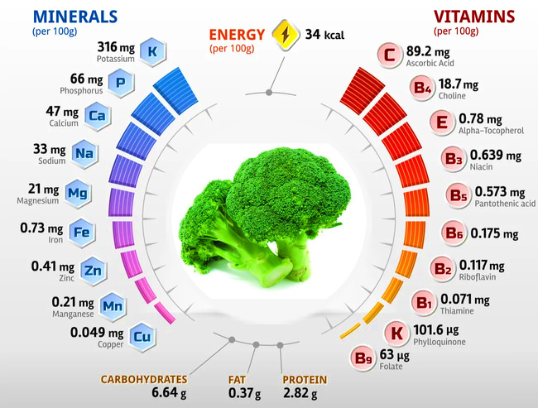
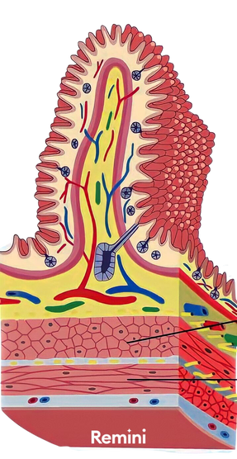
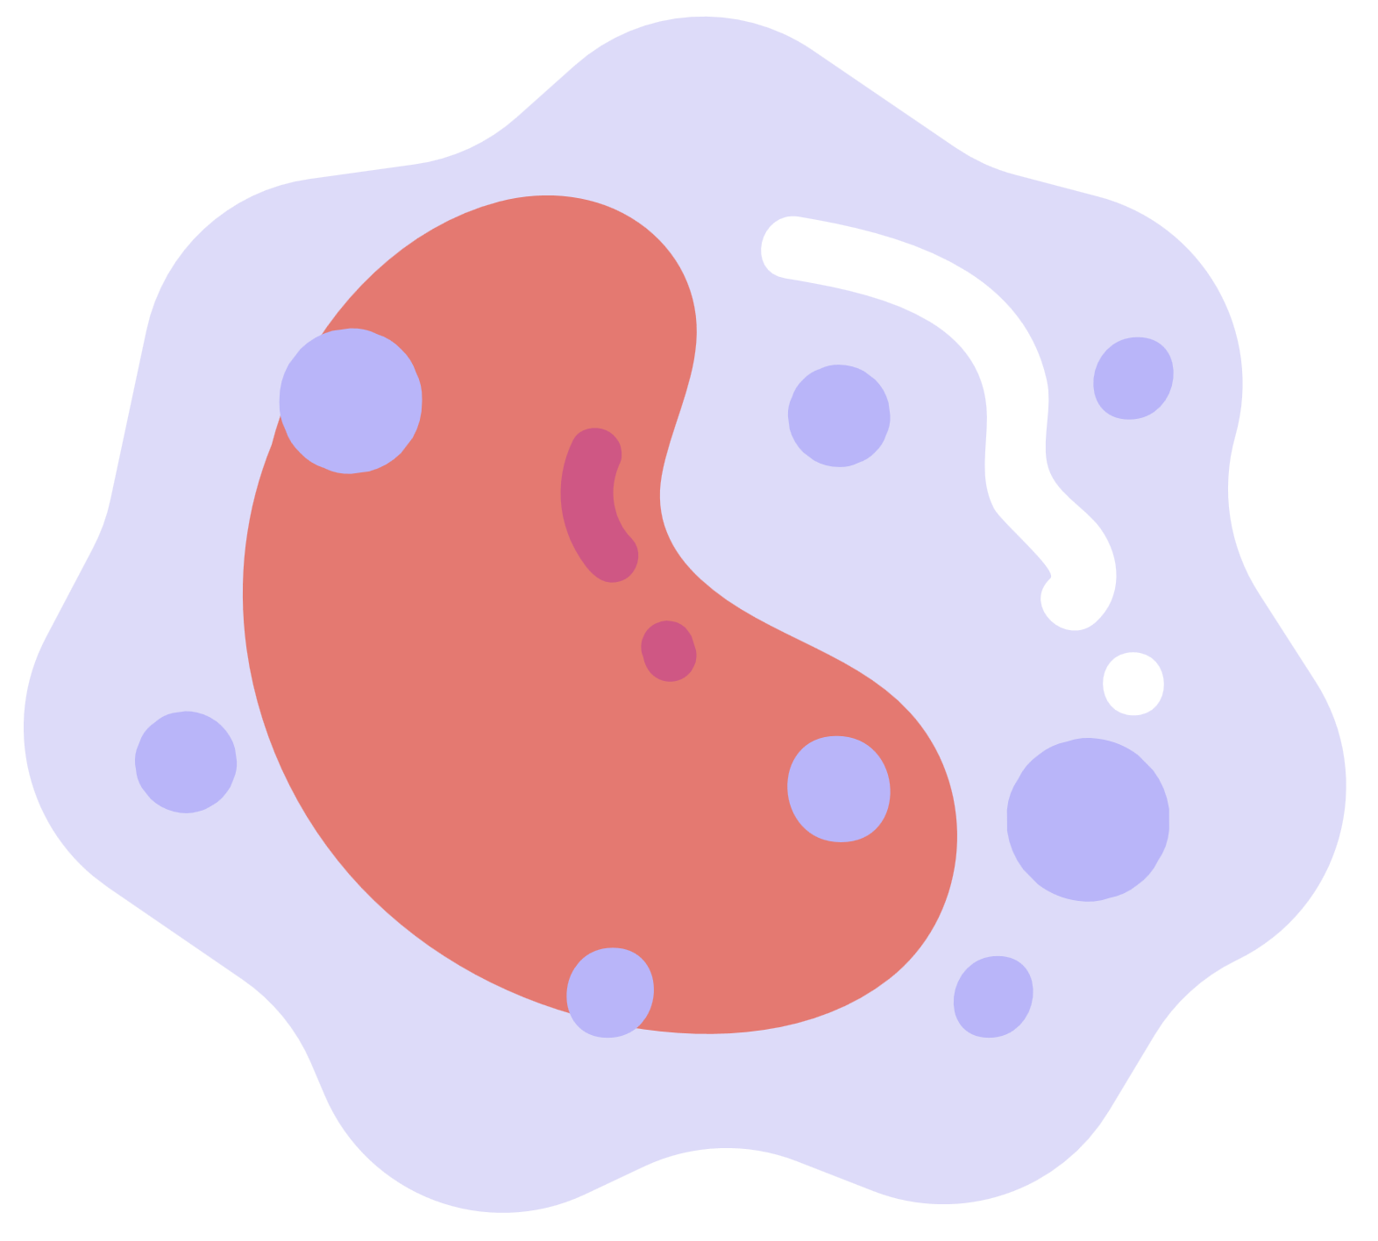


I. KHÁI NIỆM CHẤT DINH DƯỠNG VÀ DINH DƯỠNG
Quan sát hình ảnh sau và cho biết: Các chất dinh dưỡng trong súp lơ xanh được biến đổi như thế nào?
THỨC ĂN VÀ CHẤT DINH DƯỠNG
TẾ BÀO
HỆ TIÊU HÓA
Đường đơn
HỆ
TUẦN HOÀN
Glycerol và acid béo
Amino acid
Vitamin và chất khoáng
Trao đổi chất
Lớn lên
Phân chia
Nước
Hấp thu tại lông ruột

Slide 5
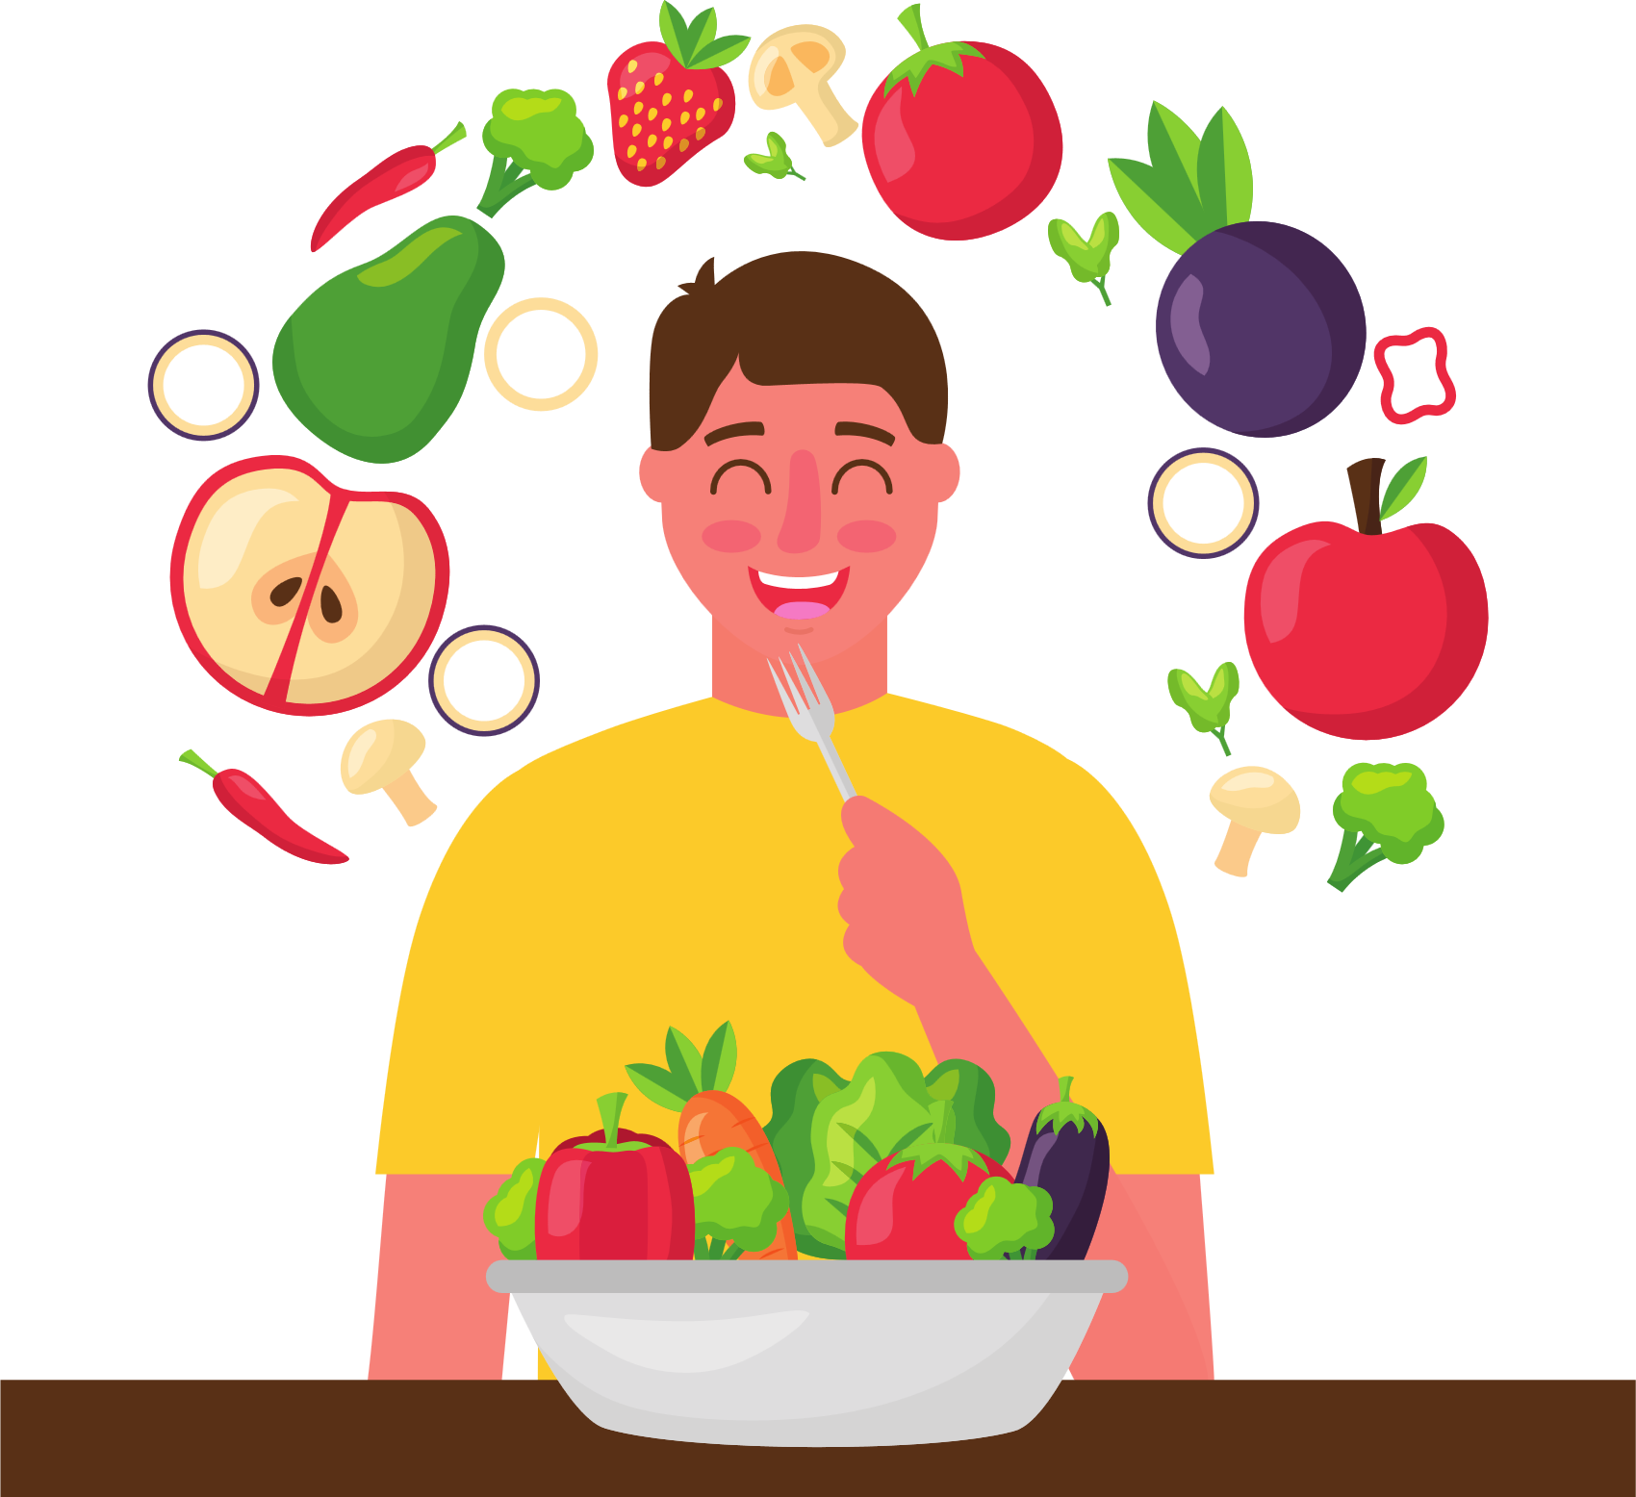
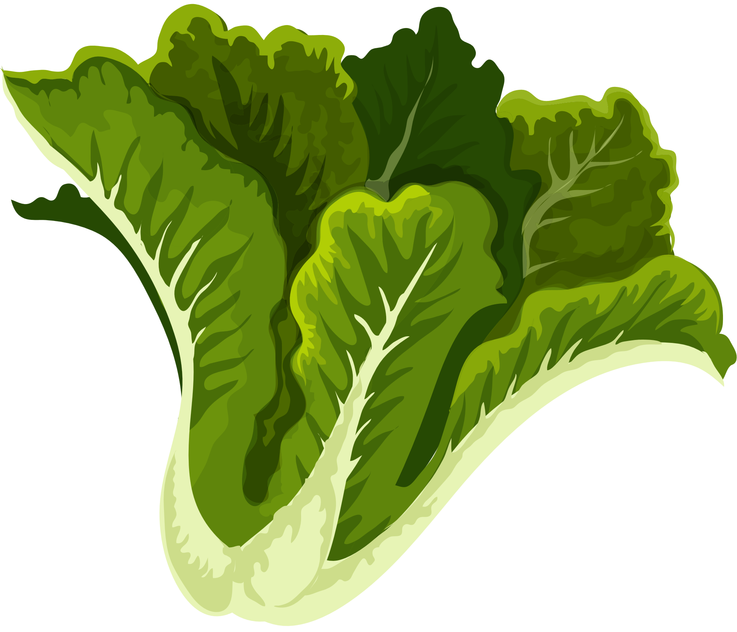
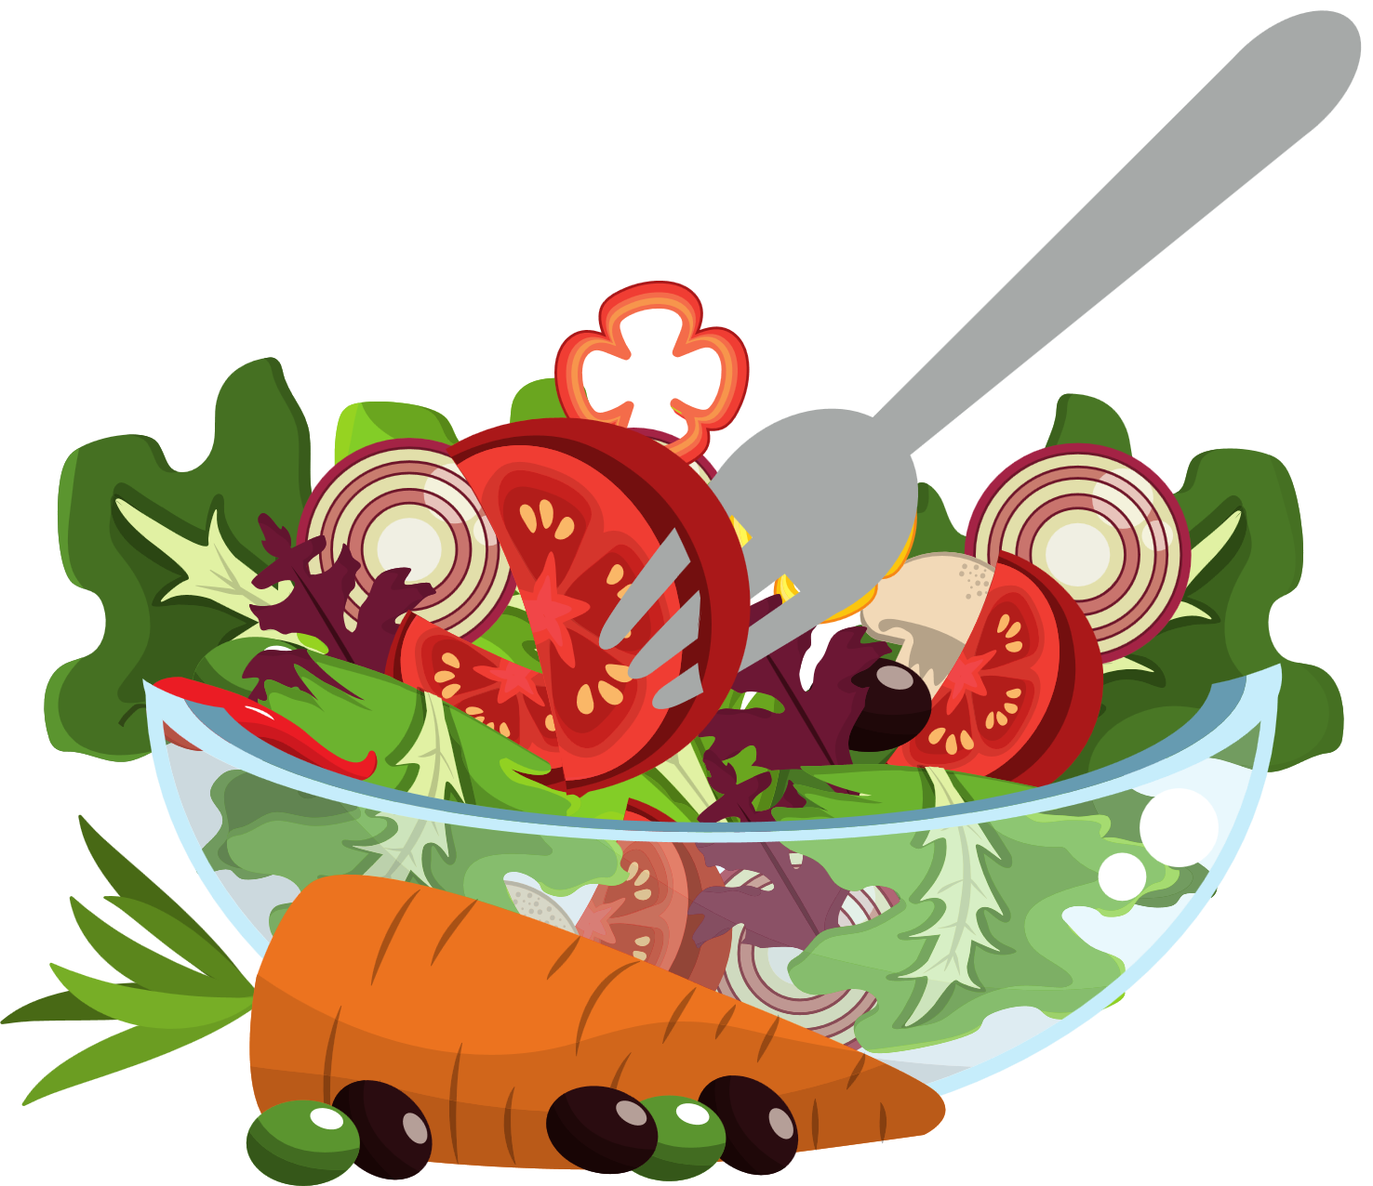
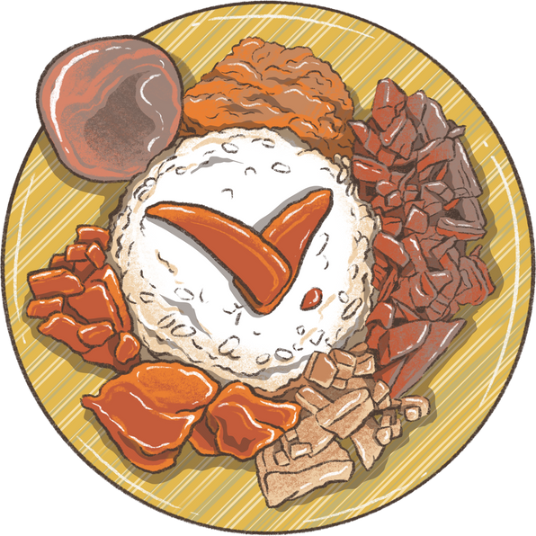
I. KHÁI NIỆM CHẤT DINH DƯỠNG VÀ DINH DƯỠNG
Dinh dưỡng là quá trình thu nhận, biến đổi và sử dụng chất dinh dưỡng
Chất dinh dưỡng là những chất hay hợp chất trong thức ăn có vai trò cung cấp nguyên liệu, năng lượng cho tế bào để duy trì hoạt động sống của cơ thể.

Slide 6
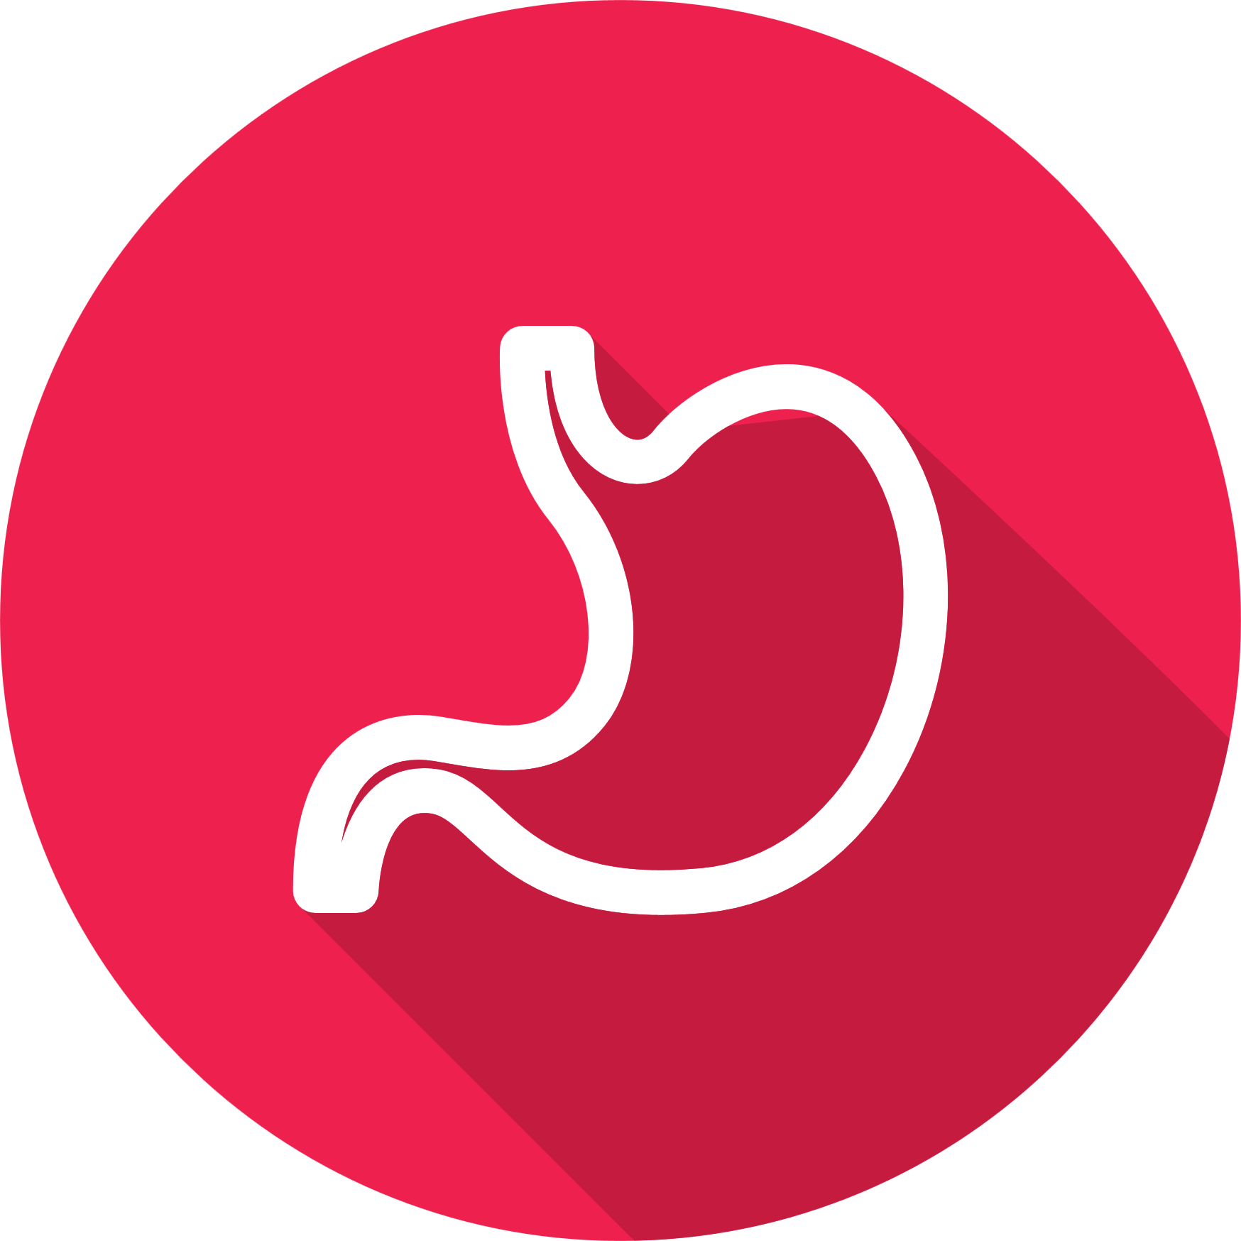
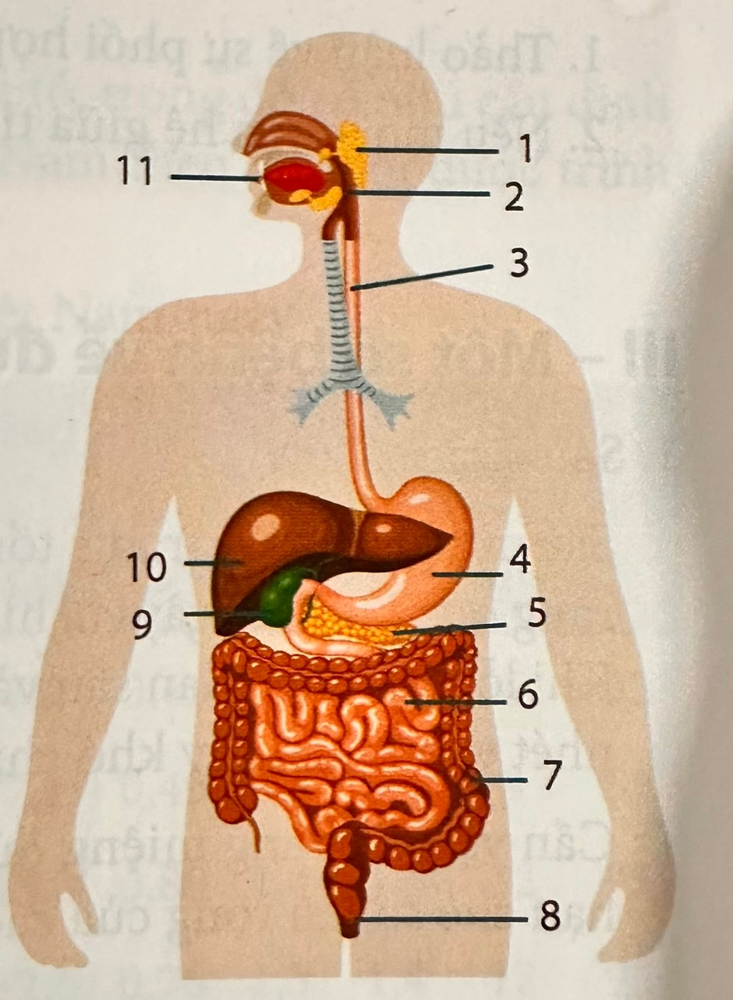
II. TIÊU HÓA Ở NGƯỜI
1. Cấu tạo và chức năng của hệ tiêu hóa
Quan sát hình và dựa vào kiến thức đã học để:
Nêu tên các cơ quan của hệ tiêu hóa tương ứng với những vị trí được đánh số trong hình.
Xác định tên 3 cơ quan mà thức ăn không đi qua

Slide 7
II. TIÊU HÓA Ở NGƯỜI
1. Cấu tạo và chức năng của hệ tiêu hóa
Tuyến nước bọt
Miệng
Hầu
Thực quản
Gan
Dạ dày
Tuyến tụy
Mật
Ruột non
Ruột già
Hậu môn

Slide 8
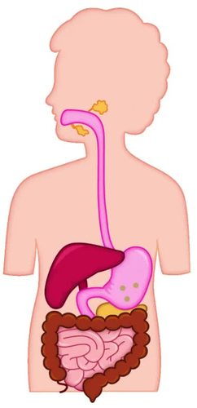
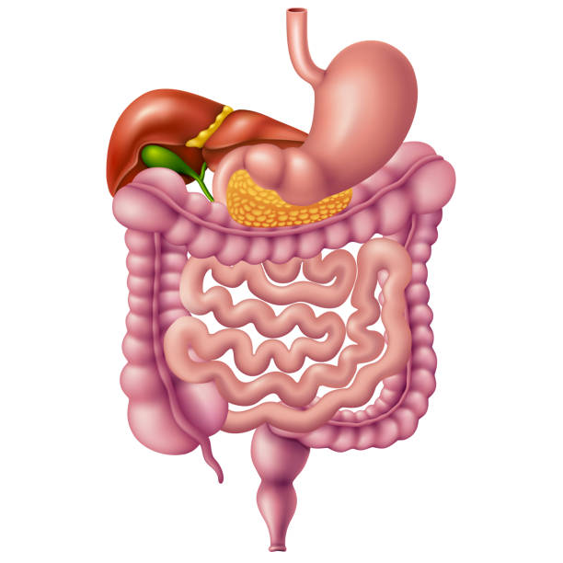
II. TIÊU HÓA Ở NGƯỜI
Xác định tên ba cơ quan mà thức ăn không đi qua.
Ba cơ quan mà thức ăn không đi qua là:
+Gan
+Ruột già
+Hậu môn

Slide 9
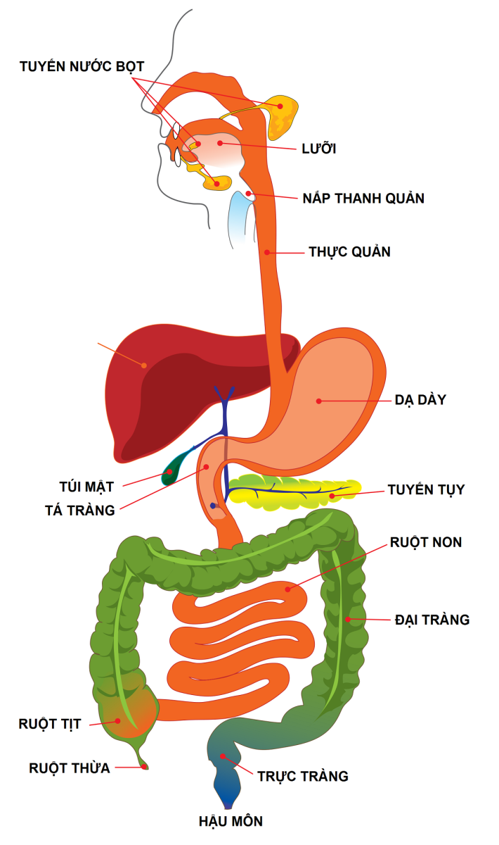
II. TIÊU HÓA Ở NGƯỜI
- Hệ tiêu hóa gồm:
+ Ống tiêu hóa: Miệng, hầu, thực quản, dạ dày, ruột non, ruột già, hậu môn.
+ Tuyến tiêu hóa: Tuyến nước bọt, tụy, gan, mật,…
- Chức năng: biến đổi thức ăn thành các chất dinh dưỡng mà cơ thể có thể hấp thụ được và loại chất thải ra khỏi cơ thể

Slide 10
II. TIÊU HÓA Ở NGƯỜI
2. Quá trình tiêu hóa ở người

Slide 11



HOẠT ĐỘNG NHÓM
Giao nhiệm vụ:
Mỗi nhóm đã được giao nhiệm vụ tìm hiểu:
+ Nhóm 1,5: Tìm hiểu quá trình tiêu hóa ở khoang miệng
+ Nhóm 2,6: Tìm hiểu quá trình tiêu hóa ở dạ dày
+ Nhóm 3,7: Tìm hiểu quá trình tiêu hóa ở ruột non
+ Nhóm 4,8: Tìm hiểu quá trình tiêu hóa ở ruột già và trực tràng

Slide 12

TRỞ THÀNH CHUYÊN GIA
Chia lớp thành 8 nhóm
Mỗi học sinh trong nhóm được đánh số thứ tự từ 1 đến 4, các bạn còn dư sẽ được đánh số 1 ,2, 3 hoặc 4
Mỗi nhóm có 1 sản phẩm sơ đồ tư duy đã chuẩn bị.
Giảng bài cho nhau Mỗi hs là chuyên gia của nội dung nhóm mình ( Thời gian 3 phút)
Trong lúc nghe trình bày các thành viên khác phải ghi lại nội dung ra giấy nháp.
Các thành viên đánh giá đồng thời mức độ hoạt động của thành viên nhóm theo phiếu đánh giá.
Cụm 1
Cụm 2
1
5
2
6
3
7
4
8

Slide 13
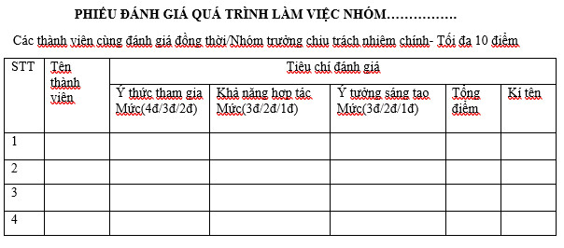

Slide 14


Slide 15
CHUYÊN GIA TRỔ TÀI
Cụm 1
Cụm 2
Ghép nhóm theo sơ đồ
Lần lượt các thành viên trình bày nội dung mà mình là chuyên gia; thành viên khác nghe, ghi chép, phản biện.
Nhóm ghép thống nhất, tổng hợp kiến thức và cho điểm chuyên gia theo phiếu đánh giá.
Sau khi chuyên gia trình bày xong, nội dung tiếp theo được chuyển đến theo hình thức “Hàng đi, người ở lại”
Gv mời thành viên bất kì trong nhóm chuyên gia trình bày.
1-2–3–4
1-2–3–4
N1
N5
N2
1-2–3–4
1-2–3–4
N6
N3
1-2–3–4
1-2–3–4
N7
1-2–3–4
1-2–3–4
N8
N4
1-1–1–1
1-1-1-1
2-2–2–2
2-2-2-2
3-3–3–3
3-3-3-3
4-4–4–4
4-4–4–4

Slide 16
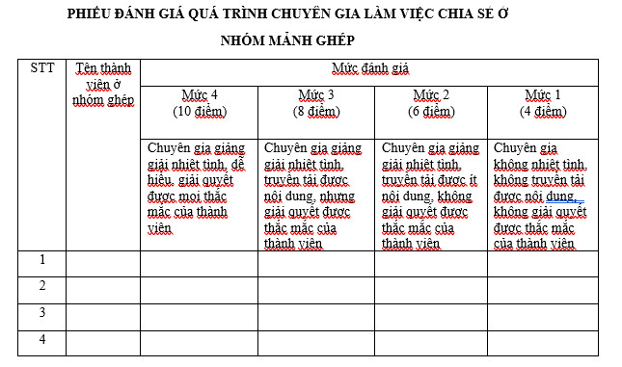

Slide 17


Slide 19
 | Tiêu hóa cơ học | Tiêu hóa hóa học
Miệng | - Tiết nước bọt - Nhai, nghiền, đảo trộn thức ăn, tạo viên dễ nuốt | - Enzym amilase của nước bọt biến đổi một phần tinh bọt chín thành đường maltose
Dạ dày | Co bóp, nghiền nát thức ăn và thấm đều dịch tiêu hóa | Enzym pepsin phân cắt chuỗi protein dài thành chuỗi protein ngắn (3-10aa)
Ruột non | Co bóp, nhào trộn thức ăn cho thấm đều dịch tiêu hóa | - Có đầy đủ enzyme tiêu hóa tất cả các loại thức ăn thành dạng đơn giản nhất. - Là nơi diễn ra sự hấp thụ chất dinh dưỡng thông qua thành của các lông ruột qua hai con đường máu và bạch huyết
Ruột già và trực tràng | - Hấp thụ thêm một số chất dinh dưỡng, chủ yếu là nước - Cô đặc chất bã và thải ra ngoài qua hậu môn theo cơ chế phản xạ

Slide 20
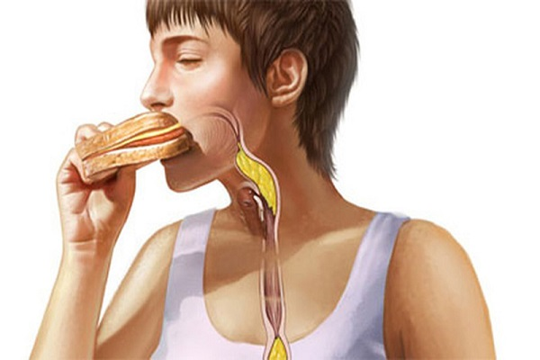
II. TIÊU HÓA Ở NGƯỜI
2. Quá trình tiêu hóa ở người
Nêu mối quan hệ giữa tiêu hóa và dinh dưỡng
Mối quan hệ giữa tiêu hóa và dinh dưỡng:
Hoạt động của hệ tiêu hóa giúp biến đổi thức ăn thành các chất đơn giản tạo thuận lợi cho quá trình thu nhận, biến đổi và sử dụng chất dinh dưỡng trong dinh dưỡng.
Không có hoạt động tiêu hóa thì hoạt động dinh dưỡng không thể diễn ra một cách hiệu quả.

Slide 21
LẬT MẢNH GHÉP

Slide 22
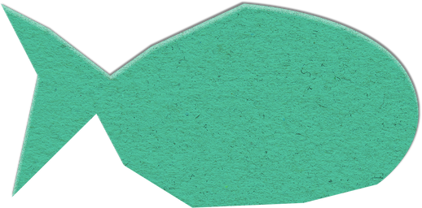
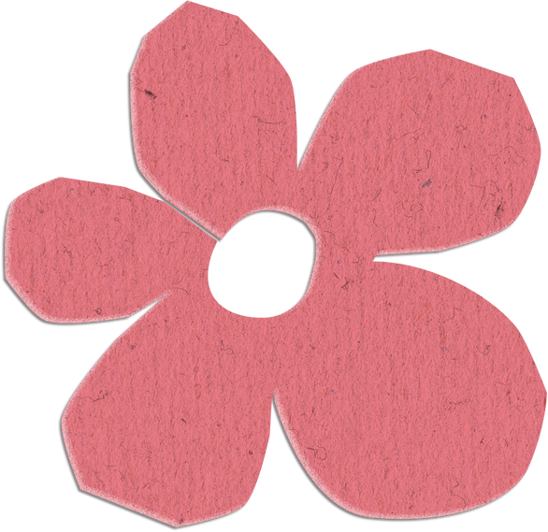

LUẬT CHƠI
Bức tranh bí ẩn bị che bởi bốn mảnh ghép, mỗi mảnh ghép tương ứng với 1 câu hỏi.
Trả lời đúng mỗi câu hỏi thì một phần bức tranh sẽ mở ra.
Tất cả các HS tham gia trả lời bằng ngôn ngữ hình thể. Nếu trả lời đúng sẽ được nhận một SAO.

Slide 23
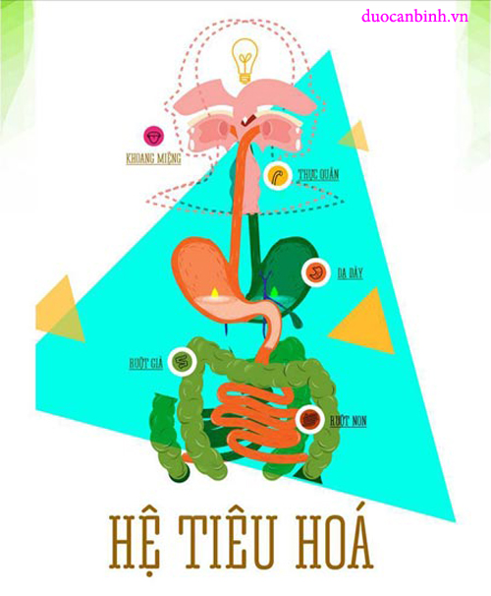
1
2
3
4

Slide 24

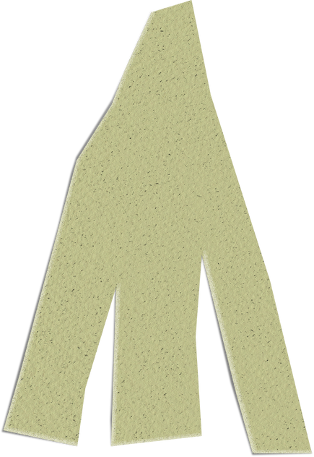



Câu 1. Những cơ quan nào dưới đây thuộc hệ tiêu hóa của người? (1)- thanh quản, (2) thực quản, (3)- Dạ dày,, (4)- ruột non
A. (1), (2), (3)
B. (1), (3), (4)
C. (1), (2), (4)
D. (2), (3), (4)

Slide 25
Câu 2. Quá trình tiêu hóa hóa học ở dạ dày được thực hiện nhờ hoạt động của tuyến nào dưới đây?
A. Tuyến tụy
B. Tuyến vị
C. Tuyến giáp
D. Tuyến gan

Slide 26
Câu 3. Tuyến nào dưới đây không nằm trong ống tiêu hóa?
A. Tuyến nước bọt.
B. Tuyến gan.
C. Tuyến vị.
D. Tuyến ruột.

Slide 27
Câu 4. Tuyến nước bọt có chứa một loại enzyme thủy phân một phần tinh bột thành đường maltose, tên của enzyme đó là gì?
A. Lipase
B. Maltase
C. Amylase
D. Protease

Slide 28
HƯỚNG DẪN VỀ NHÀ
Đọc thông tin mục III, V SGK trang 130, 133 và tìm kiếm thông tin, thực hiện nhiệm vụ:
+ Nhóm 1,5: Tìm hiểu bệnh sâu răng.
+ Nhóm 2,6: Tìm hiểu bệnh viêm loét dạ dày- tá tràng.
+ Nhóm 3,7: Tìm hiểu thực trạng vệ sinh an toàn thực phẩm hiện nay của nước ta.
+ Nhóm 4,8: Đề xuất cách lựa chọn, bảo quản và chế biến thực phẩm an toàn.

Slide 29

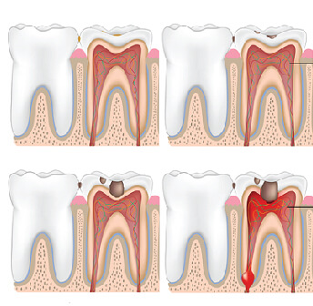
III. MỘT SỐ BỆNH LIÊN QUAN VỀ ĐƯỜNG TIÊU HÓA
1. Sâu răng
Giai đoạn l: Triệu chứng ban đầu là răng đổi màu ở một vài vùng trên mặt nhai hoặc kế giữa hai răng. Lúc này người bệnh chưa cảm thấy đau hay buốt.
Giai đoạn 2: Những vùng đổi màu trên răng biến đổi thành màu sắc tối hơn (màu nâu hoặc màu đen). Lỗ sâu ở răng xuất hiện.

Slide 30
III. MỘT SỐ BỆNH LIÊN QUAN VỀ ĐƯƠNG TIÊU HÓA
1. Sâu răng
Giai đoạn 3: Lỗ sâu răng tăng dần kích thước, có thể toàn bộ mặt nhai. Người bệnh cảm thấy khó chịu, đau khi thức ăn bám vào lỗ sâu, cảm thấy buốt khi ăn thức ăn nóng hoặc lạnh.
Giai đoạn 4: Tuỷ răng đã bị viêm, người bệnh bị đau răng kéo dài, cường độ đau gia tăng. Khi bị viêm tủy thì việc điều trị sẽ kéo dài và tốn kém.
Nếu không chữa tủy thì bệnh sẽ diễn biến nghiêm trọng hơn, có thể dẫn đến vỡ cụt thân răng, mất chức năng của răng.

Slide 31

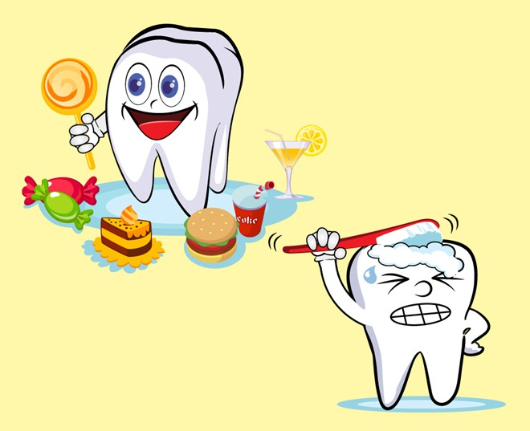
III. MỘT SỐ BỆNH LIÊN QUAN VỀ ĐƯỜNG TIÊU HÓA
1. Sâu răng
Đề xuất một số biện pháp giúp phòng chống sâu răng và các việc nên làm để hạn chế những ảnh hướng tới sức khoẻ khi đã bị sâu răng.
- Đánh răng đúng cách buổi sáng sau khi ngủ dậy và buổi tối trước khi đi ngủ.
- Lấy sạch mảng bám trên răng,
- Hạn chế ăn đồ ngọt, vệ sinh răng sạch sẽ sau khi ăn.
- Khám răng định kỳ 4 đến 6 tháng một lần.

Slide 32
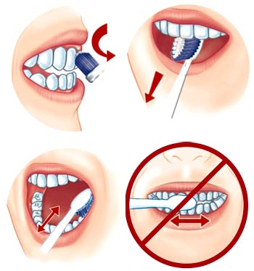
III. MỘT SỐ BỆNH LIÊN QUAN VỀ ĐƯỜNG TIÊU HÓA
1. Sâu răng
Đề xuất một số biện pháp giúp phòng chống sâu răng và các việc nên làm để hạn chế những ảnh hướng tới sức khoẻ khi đã bị sâu răng.
Các việc nên làm để hạn chế những ảnh hưởng tới sức khoẻ khi đã bị sâu răng:
- Hạn chế ăn đồ quá nóng hoặc quá lạnh.
- Vệ sinh răng miệng đúng cách (đánh răng, súc miệng bằng các dung dịch vệ sinh răng miệng).
- Điều trị vùng răng bị sâu ngay khi phát hiện.

Slide 33

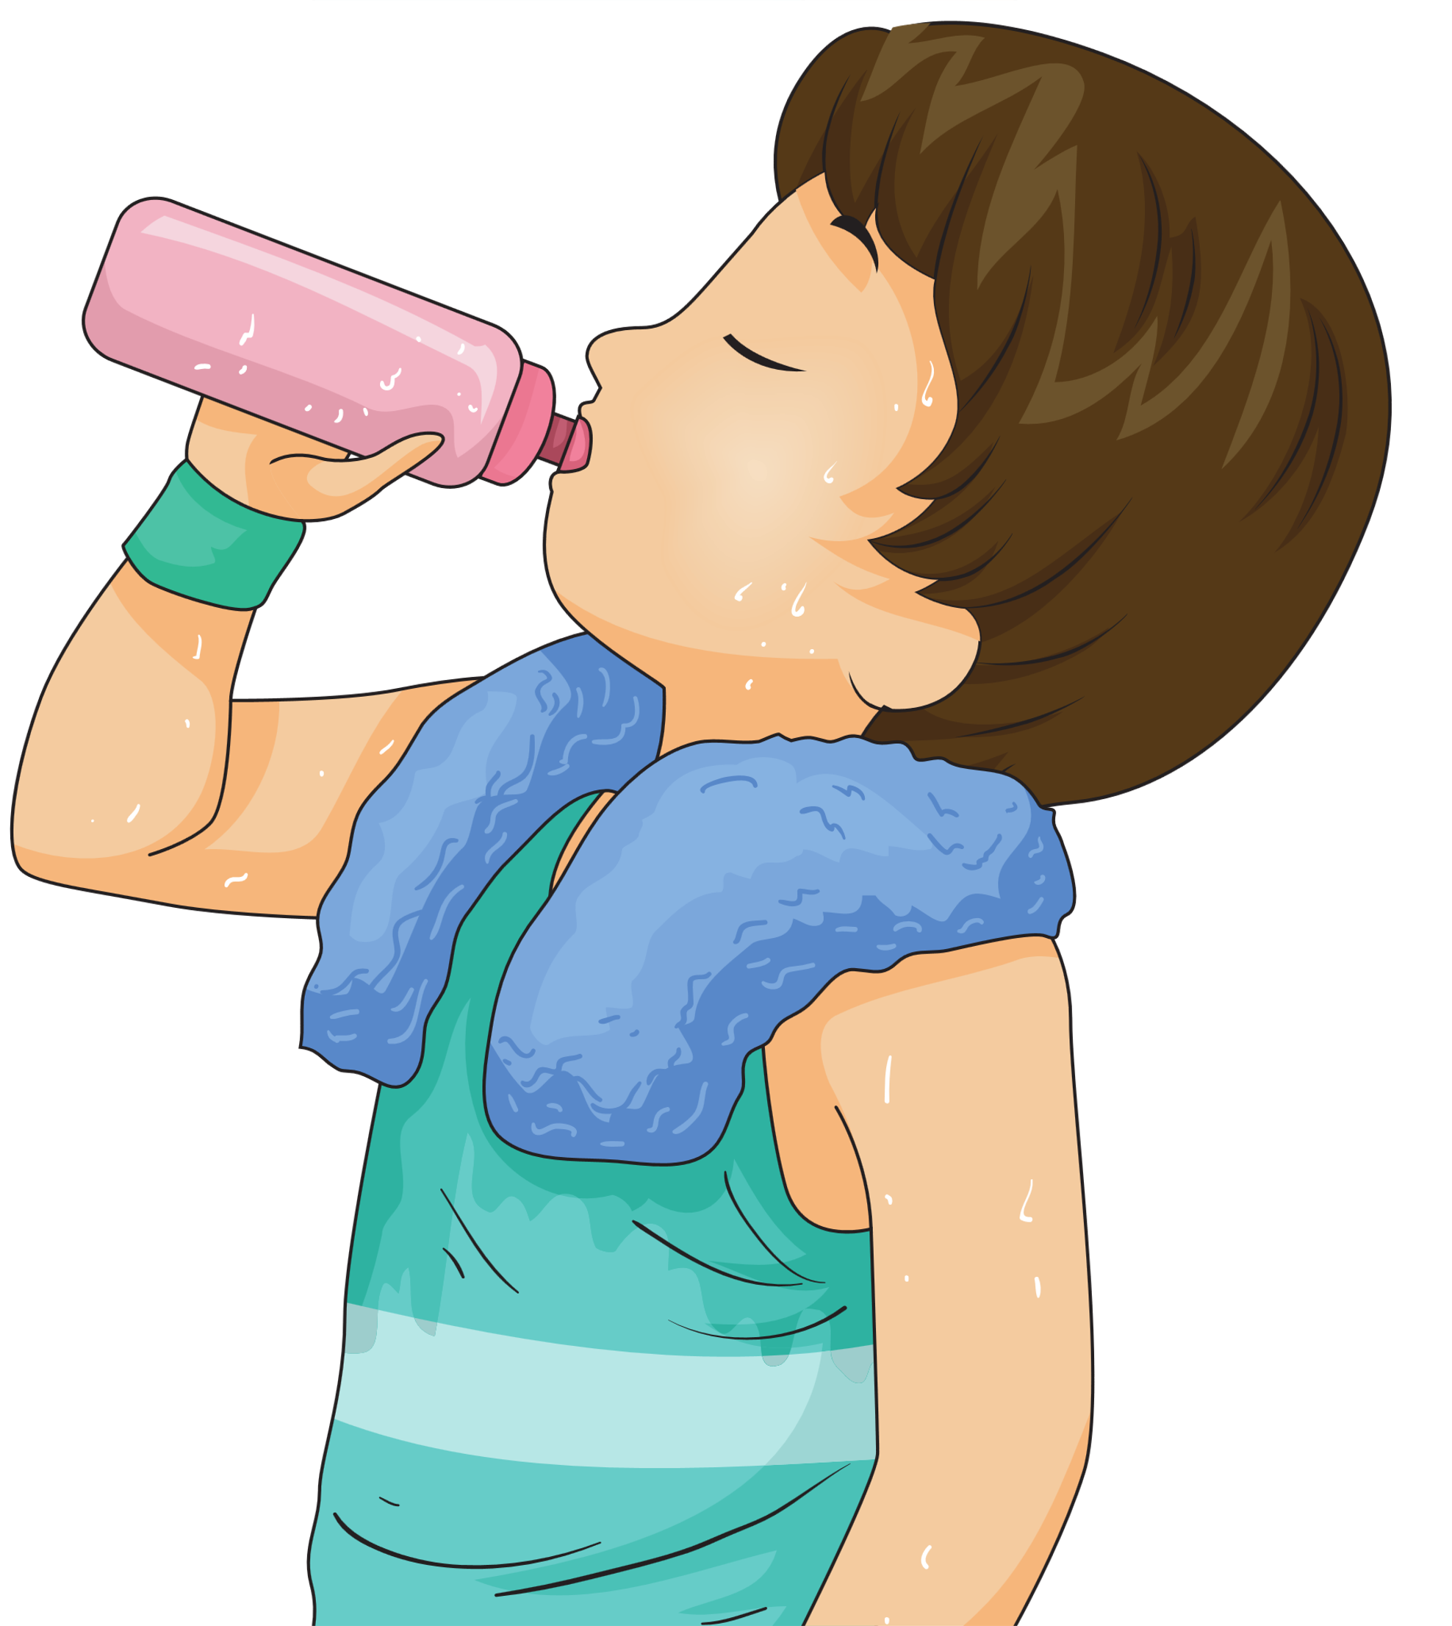

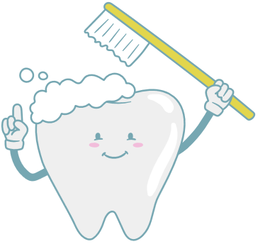
III. MỘT SỐ BỆNH LIÊN QUAN VỀ ĐƯỜNG TIÊU HÓA
2. Viêm loét dạ dày- tá tràng
Những thực phẩm nên ăn
. Protein nạc: Thịt gia cầm bỏ da, thịt bò, cá, trứng, đậu phụ, đậu Hà Lan… là những nguồn cung cấp protein ít chất béo tốt cho người bệnh viêm loét dạ dày-tá tràng.
. Rau, trái cây: Các loại rau lá xanh, rau màu đỏ tươi và cam, rau họ cải, quả mọng chứa nhiều vitamin và chất chống oxy hóa đặc biệt tốt cho sức khỏe tổng thể và bệnh viêm loét dạ dày - tá tràng
. Các loại thảo mộc và gia vị: hầu hết các loại thảo mộc và gia vị nhẹ vì chúng là nguồn cung cấp chất chống oxy hóa.

Slide 34
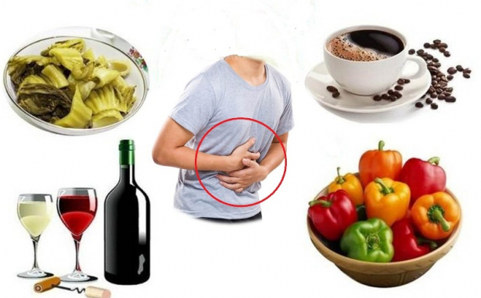
III. MỘT SỐ BỆNH LIÊN QUAN VỀ ĐƯỜNG TIÊU HÓA
2. Viêm loét dạ dày- tá tràng
Những thực phẩm cần hạn chế
- Rượu bia: vì chúng là chất kích thích dạ dày và sẽ làm chậm quá trình chữa lành vết loét.
-Caffeine: vì chúng có thể làm tăng sản xuất axit trong dạ dày.
-Thực phẩm giàu chất béo: có thể làm tăng axit dạ dày và kích hoạt trào ngược. Không nên ăn các loại thịt tẩm nhiều gia vị, xúc xích, các loại thịt chiên rán.
. Thức ăn cay: thức ăn cay không gây loét. Tuy nhiên, chúng có thể làm trầm trọng thêm các triệu chứng của bệnh viêm loét dạ dày - tá tràng.
-Thức ăn mặn: thúc đẩy sự phát triển của vi khuẩn HP
-Socola: Socola có thể làm tăng sản xuất acid trong dạ dày và một số người nhận thấy rằng nó gây ra các triệu chứng trào ngược.

Slide 35
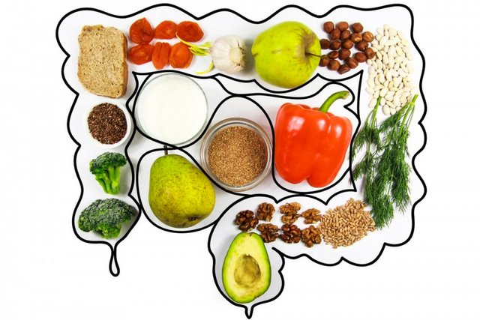
III. MỘT SỐ BỆNH LIÊN QUAN VỀ ĐƯỜNG TIÊU HÓA
2. Viêm loét dạ dày- tá tràng
Các biện pháp bảo vệ hệ tiêu hóa và cơ sở khoa học của các biện pháp đó
- Hạn chế dùng thực phẩm đóng hộp: nhiều carbonhydrat tinh chế, chất béo bão hòa và phụ gia chứa trong thực phẩm đóng hộp có liên quan đến việc tăng nguy cơ bị rối loạn tiêu hóa.
- Bổ sung nhiều chất xơ: Chất xơ rất có lợi cho hệ tiêu hóa giúp thúc đẩy nhu động ruột và làm giảm nguy cơ mắc các bệnh về tiêu hóa, bao gồm: loét, trào ngược, trĩ hoặc viêm ruột thừa.
- Cung cấp đủ lượng nước cần thiết.
- Chất béo lành mạnh vừa giúp cảm thấy dễ tiêu hóa hơn sau bữa ăn.

Slide 36

III. MỘT SỐ BỆNH LIÊN QUAN VỀ ĐƯỜNG TIÊU HÓA
2. Viêm loét dạ dày- tá tràng
Các biện pháp bảo vệ hệ tiêu hóa và cơ sở khoa học của các biện pháp đó
- Giữ tinh thần thoải mái: Khi ở trong trạng thái quá căng thẳng, cơ thể sẽ tiết ra các hormon khiến máu và năng lượng chuyển ra khỏi hệ thống tiêu hóa.
- Tập trung khi ăn, ăn chậm nhai kỹ: nhai chậm và tập trung thưởng thức bữa ăn có thể làm giảm các triệu chứng ở những người bị viêm loét đại tràng và hội chứng ruột kích thích.
- Tích cực vận động thể chất nhẹ nhàng: giúp thực phẩm di chuyển qua hệ thống tiêu hóa một cách dễ dàng.
- Từ bỏ thói quen xấu như hút thuốc lá, uống quá nhiều rượu bia và ăn khuya rất có hại. Hút thuốc: Làm tăng gần gấp đôi nguy cơ trào ngược axit; Rượu khiến acid trong dạ dày tăng sản xuất, có thể dẫn đến chứng ợ nóng, trào ngược hoặc loét dạ dày; Nằm ngủ sau khi ăn khuya sẽ dẫn đến chứng ợ nóng và khó tiêu,...

Slide 37

V. AN TOÀN VỆ SINH THỰC PHẨM
An toàn vệ sinh thực phẩm là giữ cho thực phẩm không bị nhiễm khuẩn, nhiễm độc và biến chất
Để giữ vệ sinh an toàn thực phẩm, cần đảm bảo vệ sinh trong các khâu phân loại, sản xuất, vận chuyển và bảo quản
Phân loại
Lựa chọn thực phẩm đảm bảo vệ sinh, nguồn gốc rõ ràng

Slide 38
V. AN TOÀN VỆ SINH THỰC PHẨM
An toàn vệ sinh thực phẩm là giữ cho thực phẩm không bị nhiễm khuẩn, nhiễm độc và biến chất
Để giữ vệ sinh an toàn thực phẩm, cần đảm bảo vệ sinh trong các khâu phân loại, sản xuất, vận chuyển và bảo quản
Sản xuất
Các thực phẩm đóng hộp, chế biến sẵn chỉ sử dụng khi còn hạn sử dụng; thực phẩm cần được nấu chín, thực phẩm ăn sống (rau, quả,…) cần lựa chọn đảm bảo vệ sinh và sơ chế thật kĩ

Slide 39
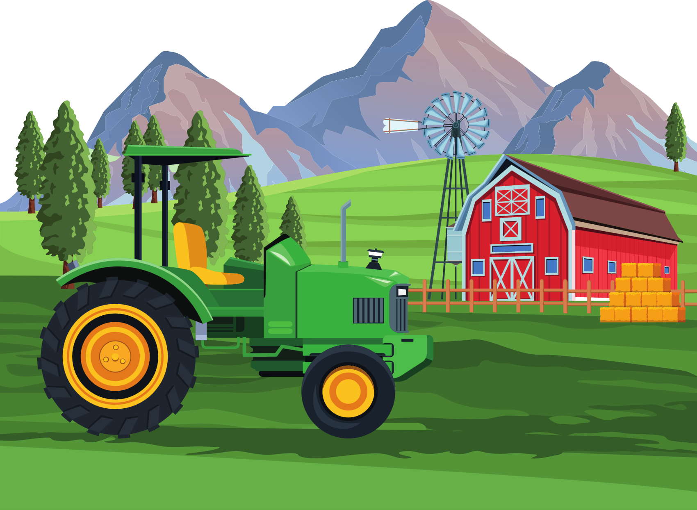
V. AN TOÀN VỆ SINH THỰC PHẨM
An toàn vệ sinh thực phẩm là các điều kiện và biện pháp cần thiết để đảm bảo thực phẩm không gây hại đến sức khỏe của con người
Vận chuyển và bảo quản
Những loại thực phẩm dễ hỏng như rau, quả, thịt, cá tươi,… cần được bảo quản lạnh
Đóng gói thực phẩm an toàn trước khi bảo quản; không để lẫn thực phẩm ăn sống với thực phẩm nấu chín (thịt, cá,…)
Thực phẩm sau khi chế biến cần che đậy cẩn thận

Slide 40
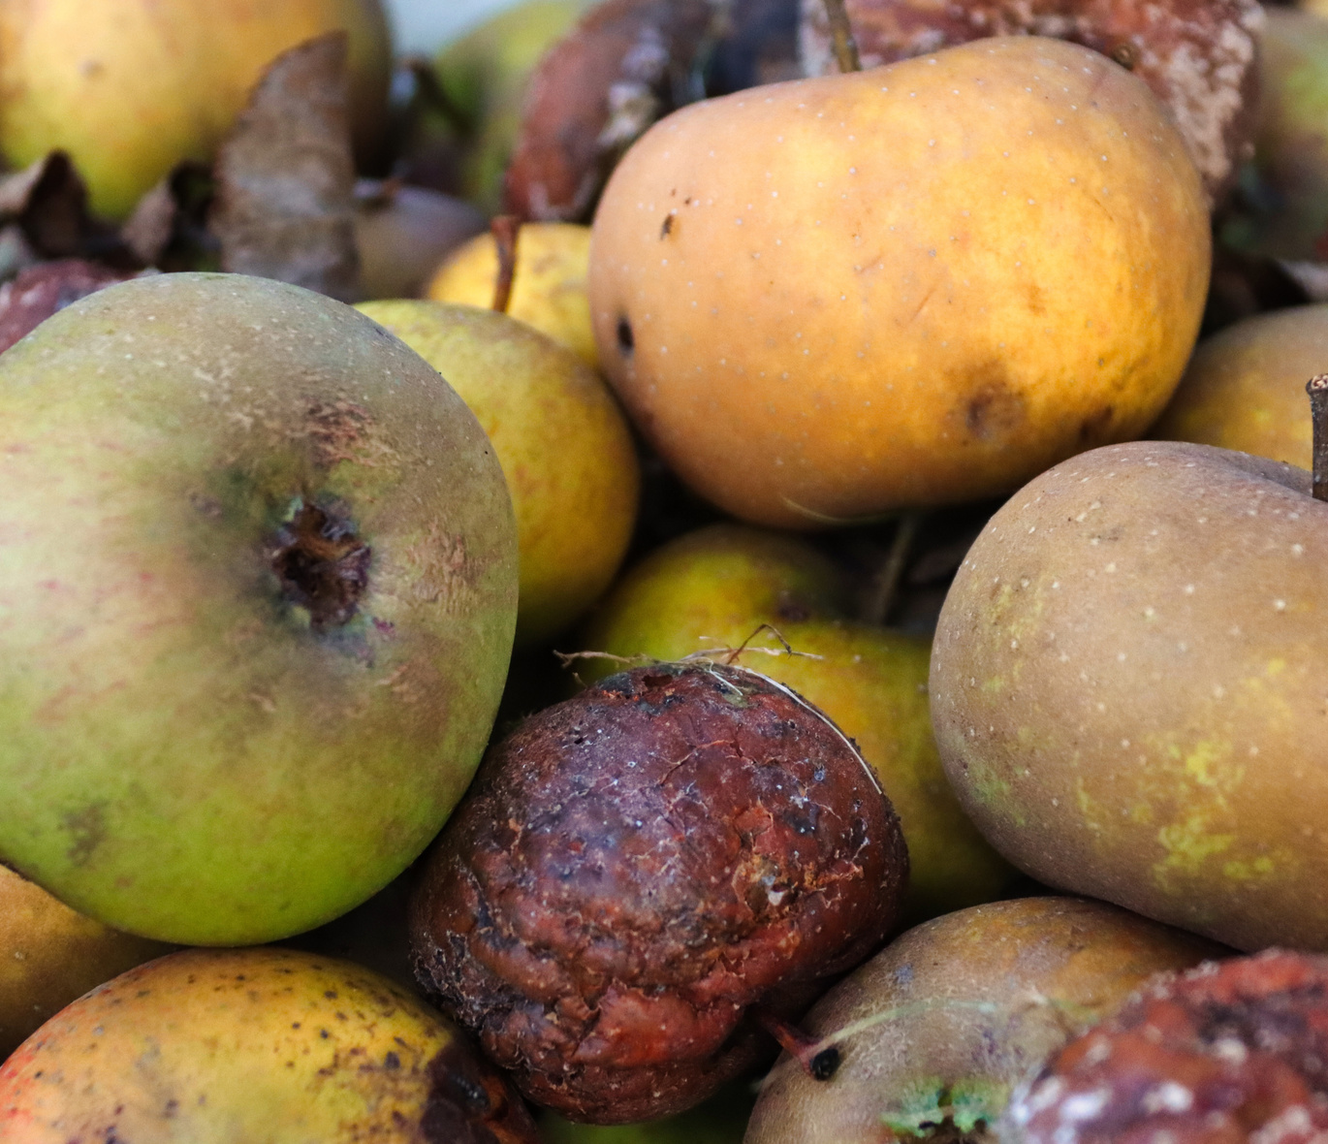
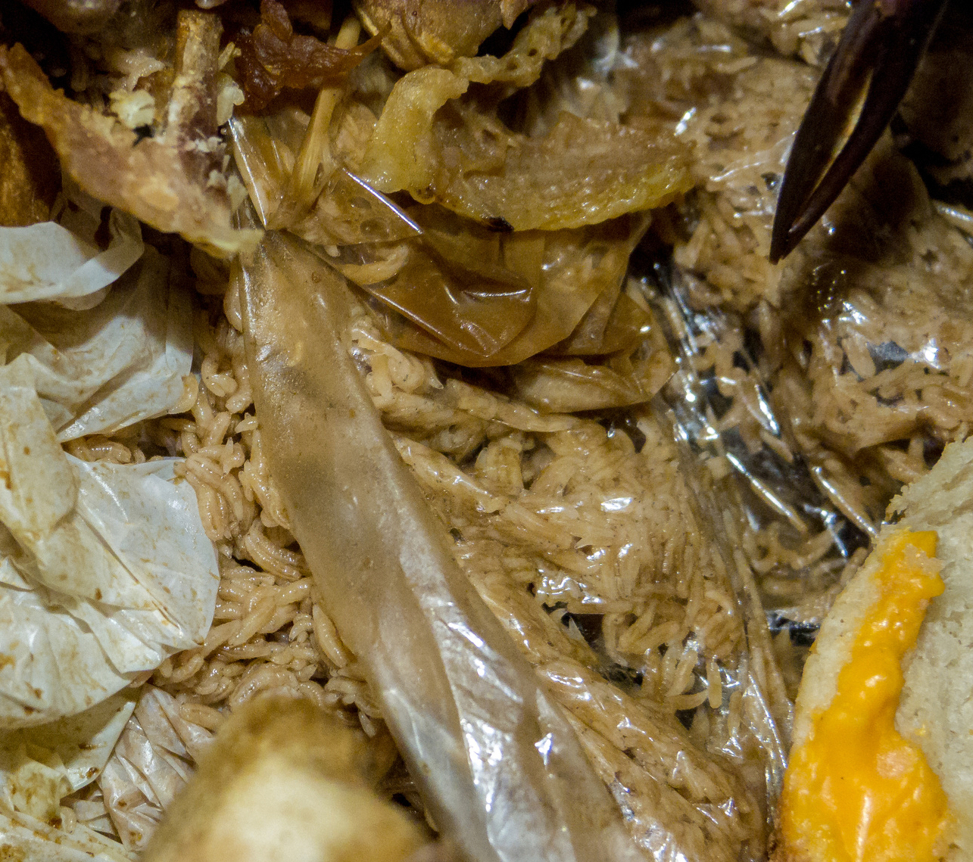
V. AN TOÀN VỆ SINH THỰC PHẨM
Thực phẩm không đảm bảo an toàn vệ sinh

Slide 41
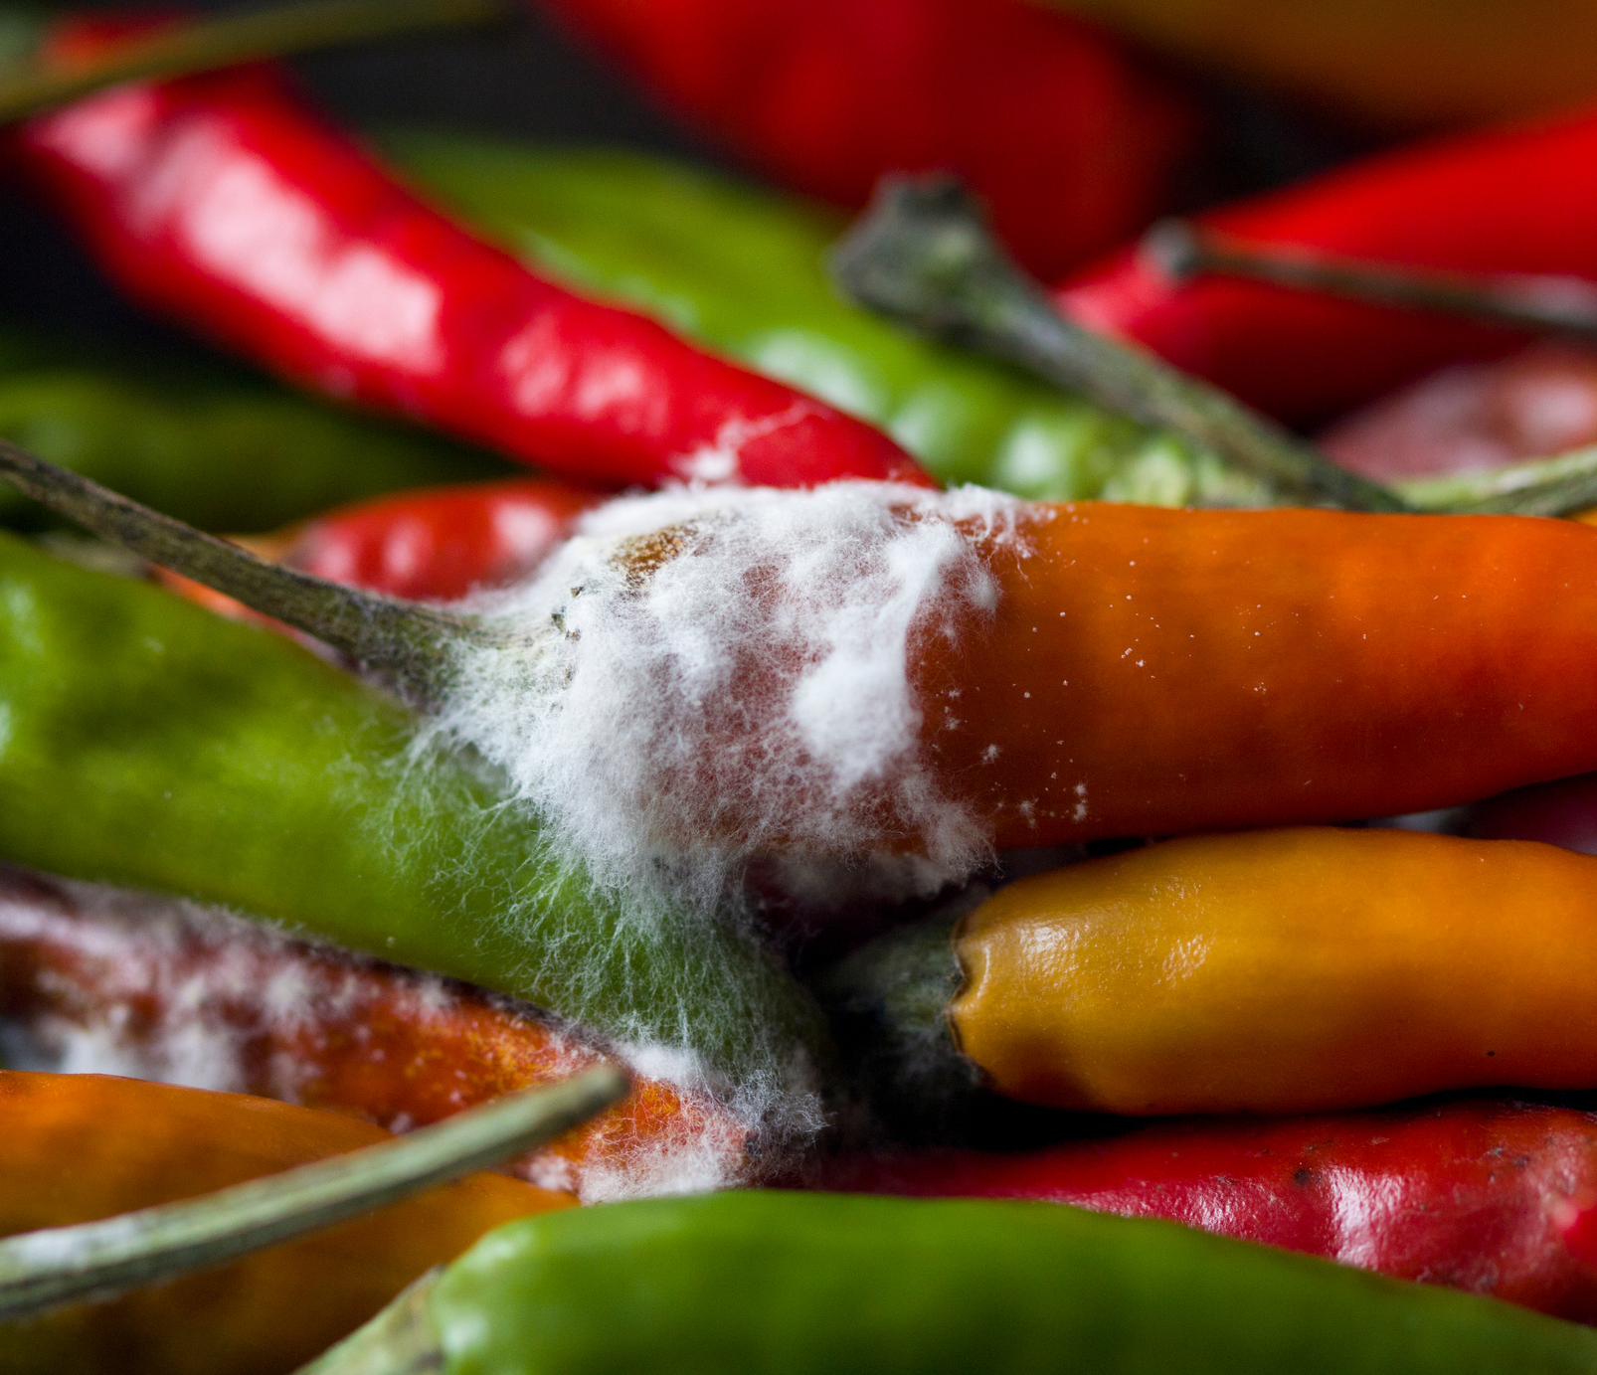
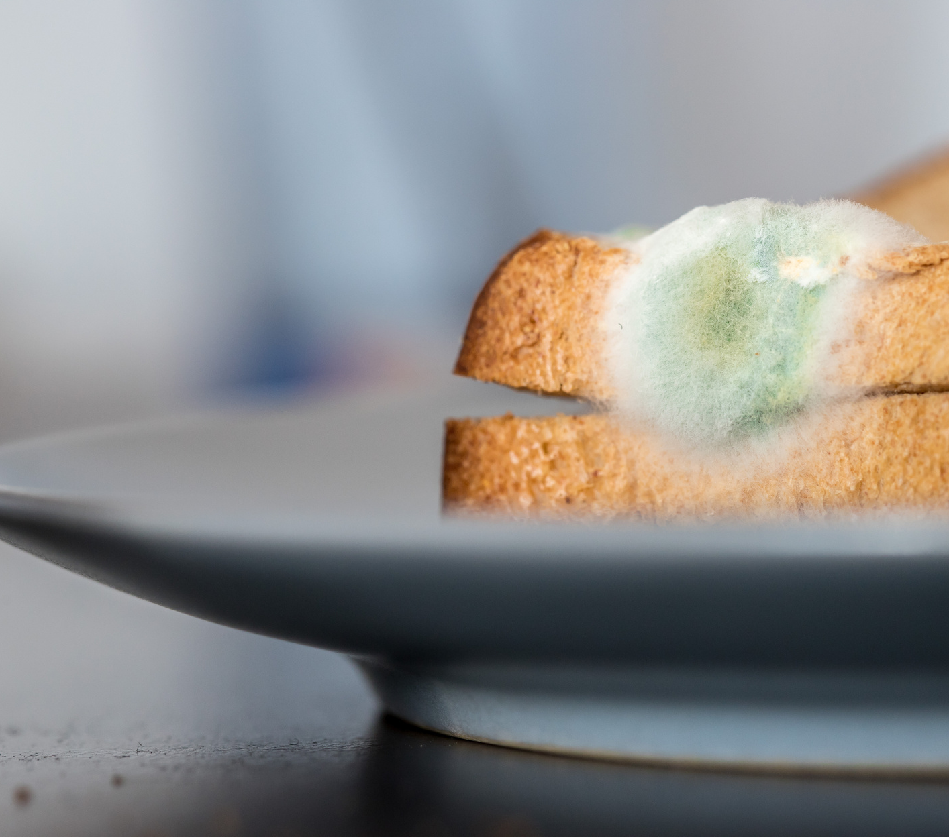
V. AN TOÀN VỆ SINH THỰC PHẨM
Thực phẩm không đảm bảo an toàn vệ sinh

Slide 42
V. AN TOÀN VỆ SINH THỰC PHẨM
1. An toàn vệ sinh thực phẩm
Khi sử dụng thực phẩm bị ô nhiễm hoặc chứa độc tố sẽ gây ngộ độc thực phẩm, rối loạn tiêu hóa gây đầy hơi, đau bụng, tiêu chảy; rối loạn thần kinh gây đau đầu, chóng mặt, hôn mê, tê liệt các chi,...
Thực phẩm không an toàn có thể nhiễm vi sinh vật và độc tố của chúng; bị biến chất (thức ăn ôi thiu chứa histamine); bị nhiễm chất độc hóa học (chì, formaldehyde,…) hoặc thực phẩm có sẵn độc tố (mầm khoai tây có chứa solanine, cá nóc có chứa tetrodotoxin,…)

Slide 43

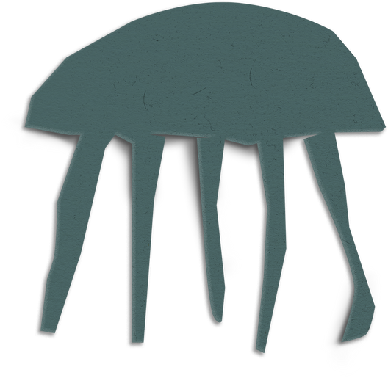
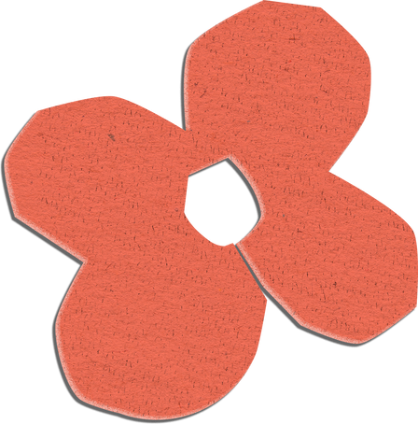

CÁM ƠN QUÝ THẦY CÔ VÀ CÁC EM ĐÃ LẮNG NGHE

